Slide 1

DIRECCIÓN SISTEMA NACIONAL DE FORMACIÓN PARA EL TRABAJO
GESTIÓN DE CERTIFICACIÓN DE COMPETENCIAS
LABORALES

Slide 2

Continuamos avanzando… 2015 Nuevo Modelo
CONSTRUCCIÓN DE ESQUEMAS (Perfiles ocupacionales)
EVALUACIÓN POR ESQUEMAS EN SECTORES REGULADOS
ACREDITACIÓN

Slide 3
Recursos asignados por Regional
Nombre Regional | Presupuesto 2014 | Presupuesto 2015 | % de participación en presupuesto 2015
AMAZONAS | $2.000.000 | $16.120.000 | 0,11%
ANTIOQUIA | $1.523.587.917 | $1.732.479.933 | 11,72%
ARAUCA | $38.439.243 | $40.020.000 | 0,27%
ATLÁNTICO | $475.306.940 | $597.520.000 | 4,04%
BOLÍVAR | $441.040.987 | $382.553.333 | 2,59%
BOYACÁ | $433.511.421 | $393.576.667 | 2,66%
CALDAS | $620.314.957 | $554.813.333 | 3,75%
CAQUETÁ | $87.491.508 | $39.300.000 | 0,27%
CASANARE | $63.844.575 | $39.300.000 | 0,27%
CAUCA | $216.976.242 | $365.350.000 | 2,47%
CESAR | $238.997.236 | $288.450.000 | 1,95%
CHOCO | $71.763.153 | $39.473.333 | 0,27%
CÓRDOBA | $214.331.724 | $249.250.000 | 1,69%
CUNDINAMARCA | $962.618.542 | $1.097.350.000 | 7,42%
DISTRITO CAPITAL | $1.786.320.204 | $3.854.550.000 | 26,07%
GUAJIRA | $131.841.561 | $13.960.000 | 0,09%
GUANÍA | $2.630.000 | $237.416.667 | 1,61%
GUAVIARE | $1.400.000 | $28.920.000 | 0,20%
HUILA | $670.236.700 | $362.100.000 | 2,45%
MAGDALENA | $238.480.435 | $213.750.000 | 1,45%
META | $295.114.925 | $345.176.667 | 2,33%
NARIÑO | $297.131.050 | $135.460.000 | 0,92%
NORTE DE SANTANDER | $158.933.811 | $335.850.000 | 2,27%
PUTUMAYO | $102.202.087 | $85.528.000 | 0,58%
QUINDÍO | $196.090.233 | $173.450.000 | 1,17%
RISARALDA | $292.894.039 | $330.350.000 | 2,23%
SAN ANDRÉS | $52.043.690 | $79.800.000 | 0,54%
SANTANDER | $1.002.947.038 | $1.446.750.000 | 9,79%
SUCRE | $73.568.486 | $36.300.000 | 0,25%
TOLIMA | $180.965.808 | $174.720.000 | 1,18%
VALLE | $930.379.029 | $1.056.370.000 | 7,15%
VAUPÉS | $0 | $6.040.000 | 0,04%
VICHADA | $0 | $31.800.000 | 0,22%
TOTAL | $11.803.403.541 | $14.783.847.933 | 100%

Slide 4
EQUIPO NACIONAL
ROL EN EL EQUIPO | PERFIL GENÉRICO | TOTAL | A CONTRATAR POR LOS CENTROS | NÚMERO QUE CUMPLE PERFIL Y SOPORTES | NÚMERO DE VACANTES A LA FECHA | PERSONAL DE PLANTA
INSTRUMENTADOR | PROFESIONAL UNIVERSITARIO CON 6 MESES DE EXPERIENCIA EN PEDAGOGÍA Y 12 MESES EXPERIENCIA GENERAL (Más el resto del perfil) 3´400.000 $/mes | 36 | 32 | 22 | 10 | 4
LÍDERES | PROFESIONAL UNIVERSITARIO CUALQUIER ÁREA (Más el resto del perfil)3´400.000 $/mes | 92 | 24 | 15 | 5 | 68
APOYOS ADMINISTRATIVOS | BACHILLER O TÉCNICO CON MANEJO DE SISTEMAS DE INFORMACIÓN. 1´500.000 $/mes | 78 | 68 | 36 | 18 | 10
AUDITORES | PROFESIONAL UNIVERSITARIO CUALQUIER ÁREA, CON ESPECIALIZACIÓN O FORMACÓN EN GESTIÓN DE CALIDAD ISO 9000- 19011 Y GP1000 MANEJO DE TIC (Más el resto del perfil) 3´400.000 $/mes | 40 | 7 | 3 | 1 | 33
EVALUADORES | NIVEL ACADÉMICO ACORDE AL ÁREA Y NORMAS A EVALUAR.CERTIFICADO COMO ECL Y 3 AÑOS DE EXPERIENCIA EN LA FUNCIÓN DE LA NORMA A EVALUAR. NUEVOS: 5AÑOS DE EXPERIENCIA RELACIONADA EN LA FUNCIÓN A EVALUAR Y DEBE HACER EL CURSO DE ECL. 3´300.000 $/mes | 276 | 255 | 243 | 32 | 21
TOTAL |  | 522 | 386 | 319 | 66 | 136

Slide 5
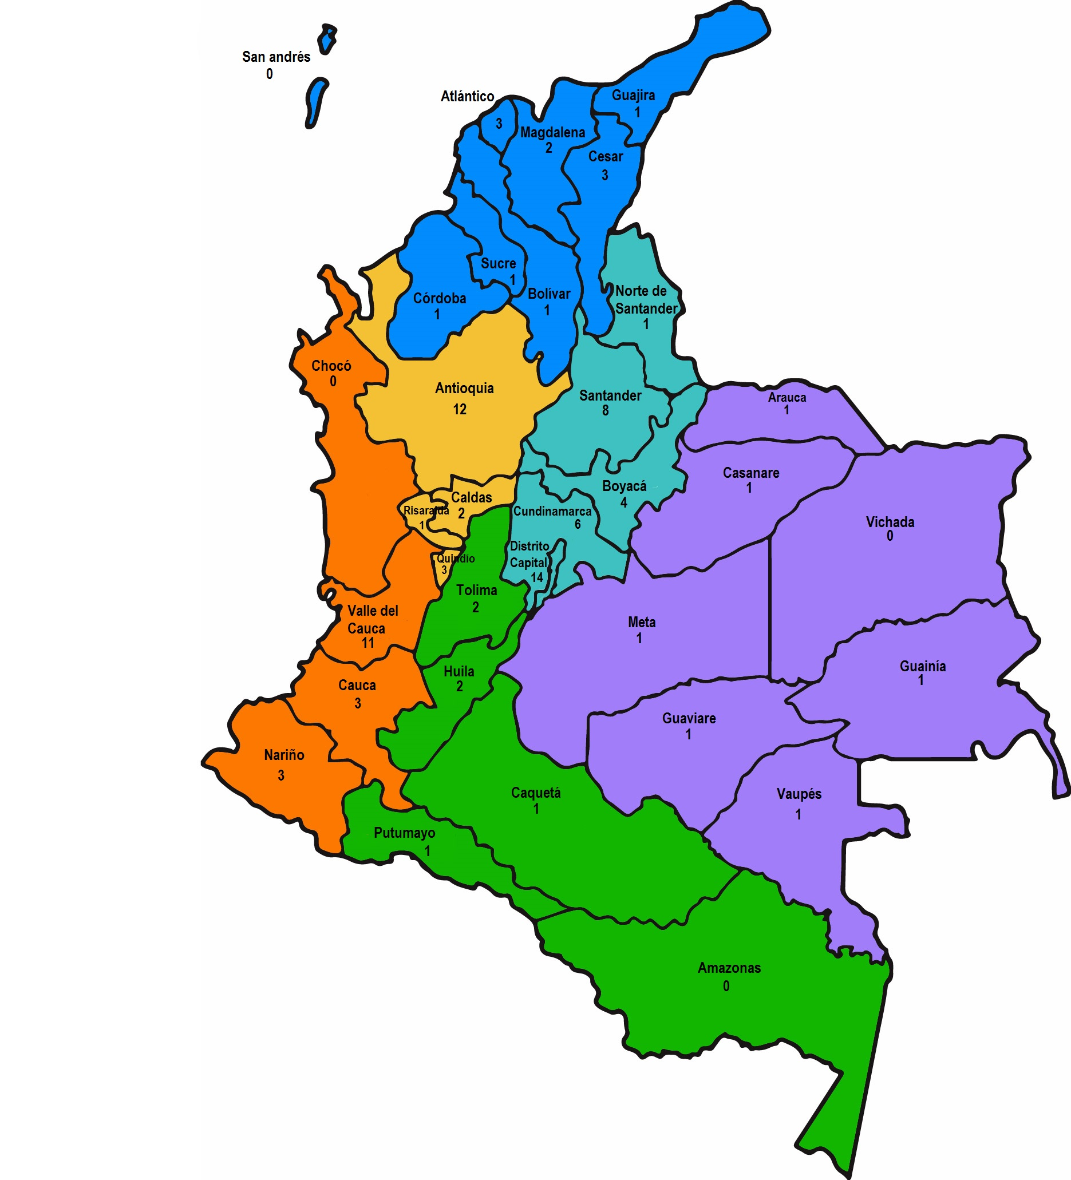
Distribución Geográfica de Líderes
NUEVA ESTRUCTURA Se conformará staff de líderes regionales que coordinarán la ejecución del proceso de Evaluación de Competencias Laborales; adicionalmente, los líderes de los centros con vinculación como contratistas ejercerán funciones de evaluador y apoyarán al staff regional en la gestión del proceso.

Slide 6
Regionales Apadrinadas
REGIONAL | REGIONAL QUE LA ACOMPAÑA
AMAZONAS | DISTRITO CAPITAL
ARAUCA | SANTANDER
CHOCO | ANTIOQUIA
GUAINÍA | META
GUAVIARE | META
SAN ANDRÉS | DISTRITO CAPITAL
VAUPÉS | META
VICHADA | META
PUTUMAYO | VALLE

Slide 7
FUNCIONES DE LOS ACTORES DEL PROCESO LIDER
Liderar el equipo de actores del proceso ECCL para lograr el cumplimiento de metas.
Promover y gestionar el proceso ECCL para trabajadores, desempleados e independientes.
Preparar la oferta para el sector productivo y la comunidad de la región.
Elaborar la programación anual de evaluación y certificación de acuerdo a los lineamientos de la DSNFT, una vez aprobadas las áreas claves.
Atender e informar oportunamente las anomalías, inconsistencias, novedades y hallazgos en el registro de la información, al Grupo de ECCL.
Registrar la información requerida por su rol en el aplicativo.
Orientar las solicitudes que no puedan ser atendidas por el Centro.
Participar en las auditorias.

Slide 8
FUNCIONES DE LOS ACTORES DEL PROCESO EVALUADORES
Ejecutar proyectos de evaluación de competencias laborales, siguiendo la metodología establecida.
Construir ítems e indicadores de evaluación de competencias, de acuerdo a la demanda.
Verificar instrumentos antes de ser aplicados.
Entregar informes, reportes y demás documentos relativos a los proyectos adelantados.
Registrar en el APP SECCL toda la información relativa a los proyectos adelantados.
Realizar informe cualitativo de las debilidades presentadas por los candidatos en los proyectos adelantados, según periodicidad indicada.
Emitir concepto de competencia, de acuerdo a la valoración de las evidencias presentadas.
Comunicar al candidato los resultados obtenidos de la valoración de evidencias.

Slide 9
FUNCIONES DE LOS ACTORES DEL PROCESO INSTRUMENTADOR
Revisar demanda de construcción de instrumentos en cada centro de formación de la Regional.
Gestionar y orientar la construcción de ítems e indicadores asignados por el Grupo de Evaluación de Competencias Laborales, para proyectos de Evaluación y Certificación, teniendo en cuenta la solicitud, demanda y prioridad.
Verificar metodológicamente los ítems e indicadores construidos por los expertos técnicos.
Remitir al Banco Nacional de Instrumentos , según lineamientos establecidos el Kit verificado y completo.
Conformar y administrar la red Regional de Constructores de ítems e indicadores.
Registrar informes de gestión de instrumentos en al plan de calidad (producto No conforme).
Salvaguardar la cadena de custodia de los instrumentos.

Slide 10
FUNCIONES DE LOS ACTORES DEL PROCESO APOYOS ADMINISTRATIVOS
Atender y dar información del proceso a clientes internos y externos.
Recepcionar y consolidar las comunicaciones dirigidas al SENA, por cualquiera de sus vías de ingreso.
Mantener actualizado los registros del Aplicativo dispuesto para el proceso.
Apoyar en la reproducción de instrumentos para la aplicación de pruebas, elaboración de actas.
Apoyar al líder en revisión documental de auditorías internas y externas del proceso de ECCL.
Informar a candidatos para citación a las actividades de: valoración de evidencias de conocimiento, desempeño y producto.
Mantener la documentación del proceso de ECCL, organizada de acuerdo con los lineamientos institucionales.
Verificar el cumplimiento de requisitos de la ejecución por cada candidato para generar la certificación respectiva.

Slide 11
FUNCIONES DE LOS ACTORES DEL PROCESO AUDITORES
Realizar su labor con base en la NTC/ISO/19011 vigente.
Planear las auditorias, y remitir el plan de auditoría a los centros.
Realizar la revisión documental previa, relacionada con los proyectos a auditar.
Realizar las auditorías asignadas por la regional y por el grupo de Evaluación y Certificación dando cumplimiento a lo expuesto en la documentación vigente.
Gestionar y mantener al día los registros (físicos y/o electrónicos) generados en el desarrollo de sus funciones; de acuerdo a los lineamientos de gestión documental.
Realizar seguimiento a planes de acción realizados por los centros, para revisar la eficacia de las acciones preventivas y correctivas tomadas.
Entregar el Informe de Auditoria máximo a los tres (3) días hábiles siguientes a la ejecución de la misma al cliente de la auditoría
Consolidar los informes de auditoría de cada centro de la regional para hacerles seguimiento de hallazgos reiterativos que indican adelantar Plan de Acciones Correctivas.
Registrar en el aplicativo la información requerida en cada auditoria realizada

Slide 12
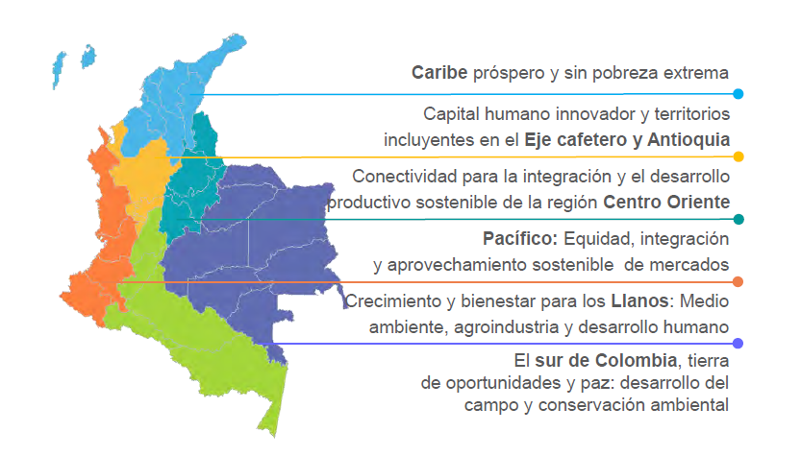
Importante alinearnos con el Plan Nacional de Desarrollo 2014-2018 Enfoque Territorial
Fuente: Tomado de DNP – Plan Nacional de Desarrollo 2014-2018

Slide 13
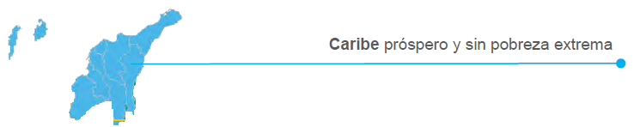
Regional | META 2014 |  | META 2015 |  | Programaciones para proyectos (Corte 12 de Febrero) | Centros asociados | PERSONAL DE CONTRATO |  |  |  |  | PERSONAL DE PLANTA
 | Personas certificadas | Certificaciones emitidas | Personas evaluadas | Número de evaluaciones |  |  | Líderes | Evaluadores | Instrumentadores | Auditores STAFF | Apoyos | Líderes | Evaluadores | Instrumentadores | Auditores STAFF | Apoyos
Atlántico | 5500 | 6550 | 5500 | 6550 | 20 | 4 | 0 | 16 | 1 | 0 | 3 | 3 | 1 | 0 | 3 | 0
Bolívar | 2800 | 5100 | 2800 | 5100 | 1 | 4 | 0 | 8 | 0 | 0 | 0 | 1 | 0 | 0 | 2 | 0
Cesar | 3100 | 3350 | 3100 | 3350 | 13 | 3 | 0 | 0 | 0 | 0 | 0 | 3 | 0 | 1 | 0 | 1
Córdoba | 1550 | 2200 | 1550 | 2200 | 0 | 2 | 1 | 6 | 1 | 0 | 0 | 0 | 0 | 1 | 1 | 1
Guajira | 1200 | 1500 | 1200 | 1500 | 6 | 2 | 0 | 0 | 1 | 0 | 1 | 1 | 0 | 0 | 1 | 0
Magdalena | 2600 | 3500 | 2600 | 3500 | 0 | 2 | 0 | 6 | 0 | 0 | 1 | 2 | 0 | 0 | 1 | 0
San Andrés | 250 | 800 | 250 | 800 | 0 | 1 | 0 | 0 | 0 | 0 | 0 | 0 | 0 | 0 | 0 | 0
Sucre | 430 | 1100 | 430 | 1100 | 47 | 1 | 1 | 1 | 0 | 0 | 0 | 0 | 0 | 0 | 0 | 0
TOTAL | 17430 | 24100 | 17430 | 24100 | 87 | 19 | 2 | 37 | 3 | 0 | 5 | 10 | 1 | 2 | 8 | 2

Slide 14
SECTOR | POBLACIÓN ESTIMADA A ATENDER (Registrada en SECCL)
GAS | 1200
CONSTRUCCION EN LA EDIFICACION E INFRAESTRUCTURA | 897
TURISMO | 710
GESTION ADMINISTRATIVA | 660
SERVICIOS PERSONALES | 500
SOLDADURA | 385
TRANSPORTE | 334
PROCESAMIENTO DE ALIMENTOS | 290
SERVICIOS A LA SALUD | 290
PALMA DE ACEITE Y OLEAGINOSAS | 210
MINERIA | 150
MANTENIMIENTO | 120
SERVICIOS PORTUARIOS | 110
AGUA POTABLE Y SANEAMIENTO BASICO | 80
SECTOR EDUCATIVO | 80
ARTESANIAS | 60
PRODUCCION AGRICOLA | 60
SEGURIDAD Y VIGILANCIA PRIVADA | 60
LOGISTICA | 50
 | 6246

Slide 15









Empresas con proyectos en Alianza

Slide 16
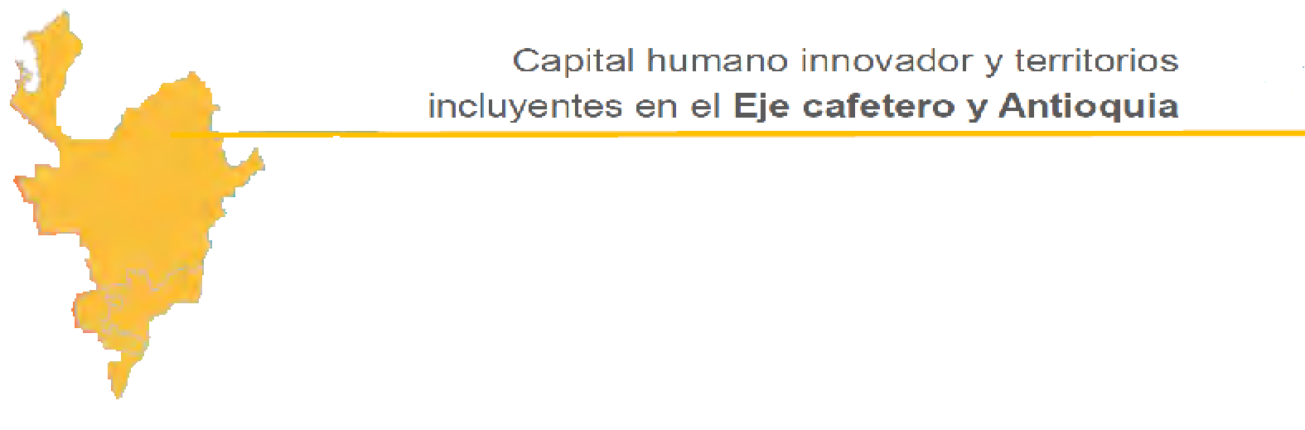
Regional | META 2014 |  | META 2015 |  | Programaciones para proyectos (Corte 12 de Febrero) | Centros asociados | PERSONAL DE CONTRATO |  |  |  |  | PERSONAL DE PLANTA
 | Personas certificadas | Certificaciones emitidas | Personas evaluadas | Número de evaluaciones |  |  | Líderes | Evaluadores | Instrumentadores | Auditores | Apoyos | Líderes | Evaluadores | Instrumentadores | Auditores | Apoyos
ANTIOQUIA | 14000 | 19500 | 14000 | 19500 | 102 | 16 | 4 | 34 | 5 | 0 | 10 | 8 | 7 | 0 | 8 | 0
CALDAS | 4100 | 6700 | 4100 | 6700 | 0 | 5 | 1 | 9 | 2 | 0 | 2 | 1 | 1 | 0 | 2 | 0
QUINDIO | 1400 | 2200 | 1400 | 2200 | 26 | 3 | 1 | 4 | 0 | 0 | 1 | 2 | 0 | 1 | 1 | 0
RISARALDA | 3350 | 3500 | 3350 | 3500 | 0 | 3 | 1 | 6 | 0 | 1 | 1 | 0 | 0 | 0 | 0 | 0
TOTAL | 22850 | 31900 | 22850 | 31900 | 128 | 27 | 7 | 53 | 7 | 1 | 14 | 11 | 8 | 1 | 11 | 0

Slide 17
SECTOR | POBLACIÓN ESTIMADA A ATENDER (Registrada en SECCL)
SERVICIOS A LA SALUD | 790
MINERIA | 580
TURISMO | 550
CADENA FIBRAS, TEXTILES Y CONFECCIONES | 490
AGROINDUSTRIA DEL BANANO | 400
AGUA POTABLE Y SANEAMIENTO BASICO | 394
MERCADEO | 390
SERVICIOS PERSONALES | 300
SEGURIDAD Y VIGILANCIA PRIVADA | 270
GESTION ADMINISTRATIVA | 215
DEPORTE, LA RECREACIÓN Y LA ACTIVIDAD FÍSICA | 200
TRANSPORTE | 165
MANTENIMIENTO | 160
BUSINESS PROCESS OUTSOURCING-BPO | 150
PRODUCCIÓN FORESTAL | 150
PROCESAMIENTO DE ALIMENTOS | 120
LOGISTICA | 110
CAUCHO | 100
SECTOR ELECTRICO | 100
SOLDADURA | 100
TELECOMUNICACIONES | 100
QUIMICA | 80
JOYERIA Y RELOJERÍA | 40
PRODUCCION PECUARIA | 40
FRUTAS Y HORTALIZAS | 30
 | 6024

Slide 18













Algunas empresas con proyectos en Alianza

Slide 19

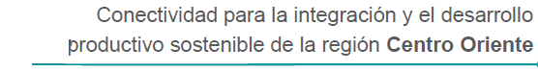
Regional | META 2014 |  | META 2015 |  | Programaciones para proyectos (Corte 12 de Febrero) | Centros asociados | PERSONAL DE CONTRATO |  |  |  |  | PERSONAL DE PLANTA
 | Personas certificadas | Certificaciones emitidas | Personas evaluadas | Número de evaluaciones |  |  | Líderes | Evaluadores | Instrumentadores | Auditores STAFF | Apoyos | Líderes | Evaluadores | Instrumentadores | Auditores STAFF | Apoyos
BOYACÀ | 3375 | 5500 | 3375 | 5500 | 64 | 4 | 0 | 8 | 2 | 0 | 2 | 4 | 0 | 0 | 2 | 3
CUNDINAMARCA | 13700 | 14000 | 13700 | 14000 | 1 | 6 | 1 | 27 | 4 | 2 | 9 | 5 | 2 | 0 | 0 | 0
DISTRITO CAPITAL | 23222 | 25000 | 23222 | 25000 | 72 | 15 | 4 | 47 | 6 | 2 | 9 | 10 | 7 | 1 | 2 | 2
NORTE DE SANTANDER | 1300 | 1800 | 1300 | 1800 | 0 | 2 | 0 | 3 | 0 | 0 | 1 | 1 | 0 | 0 | 0 | 0
SANTANDER | 11300 | 14300 | 11300 | 14300 | 14 | 8 | 2 | 11 | 2 | 1 | 10 | 6 | 0 | 0 | 3 | 0
TOTAL | 52897 | 60600 | 52897 | 60600 | 151 | 35 | 7 | 96 | 14 | 5 | 31 | 26 | 9 | 1 | 7 | 5

Slide 20
SECTOR | POBLACIÓN ESTIMADA A ATENDER (Registrada en SECCL)
SERVICIOS A LA SALUD | 2095
GAS | 1597
TRANSPORTE | 1573
GESTION ADMINISTRATIVA | 1414
CONSTRUCCION EN LA EDIFICACION E INFRAESTRUCTURA | 1060
TURISMO | 790
LOGISTICA | 520
SOLDADURA | 495
PROCESAMIENTO DE ALIMENTOS | 400
SEGURIDAD Y VIGILANCIA PRIVADA | 400
DEPORTE, LA RECREACIÓN Y LA ACTIVIDAD FÍSICA | 375
PRODUCCION PECUARIA | 325
BUSINESS PROCESS OUTSOURCING-BPO | 300
SERVICIOS DE AVALUOS | 270
CONSULTORIA EMPRESARIAL | 250
QUIMICA | 243
RECURSOS HUMANOS | 225
SECTOR ELECTRICO | 220
SERVICIOS FINANCIEROS | 220
CADENA FIBRAS, TEXTILES Y CONFECCIONES | 181
CADENA CUERO, CALZADO Y MARROQUINERIA | 180
SERVICIOS AMBIENTALES | 161
MANTENIMIENTO | 160
MERCADEO | 100
TABACO | 100
ARTES ESCENICAS | 90
INDUSTRIA DE LA COMUNICACION GRAFICA | 90
MUSICA | 60
SECTOR EDUCATIVO | 60
TELEINFORMATICA | 60
AGUA POTABLE Y SANEAMIENTO BASICO | 40
AUDIOVISUALES | 30
CACAO | 25
 | 14109

Slide 21












Algunas empresas con proyectos en Alianza

Slide 22
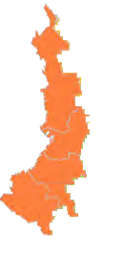
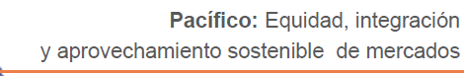
Regional | META 2014 |  | META 2015 |  | Programaciones para proyectos (Corte 12 de Febrero) | Centros asociados | PERSONAL DE CONTRATO |  |  |  |  | PERSONAL DE PLANTA
 | Personas certificadas | Certificaciones emitidas | Personas evaluadas | Número de evaluaciones |  |  | Líderes | Evaluadores | Instrumentadores | Auditores STAFF | Apoyos | Líderes | Evaluadores | Instrumentadores | Auditores STAFF | Apoyos
CAUCA | 2300 | 2800 | 2300 | 2800 | 24 | 3 | 1 | 6 | 2 | 1 | 2 | 2 | 0 | 0 | 0 | 0
CHOCÓ | 400 | 750 | 400 | 750 | 14 | 1 | 0 | 1 | 0 | 0 | 0 | 0 | 0 | 0 | 0 | 1
NARIÑO | 3128 | 3200 | 3128 | 3200 | 6 | 3 | 1 | 11 | 1 | 0 | 1 | 2 | 0 | 0 | 1 | 0
VALLE | 11885 | 13000 | 11885 | 13000 | 75 | 10 | 4 | 21 | 1 | 0 | 10 | 7 | 2 | 0 | 4 | 1
TOTAL | 17713 | 19750 | 17713 | 19750 | 119 | 17 | 6 | 39 | 4 | 1 | 13 | 11 | 2 | 0 | 5 | 2

Slide 23
SECTOR | POBLACIÓN ESTIMADA A ATENDER (Registrada en SECCL)
AGUA POTABLE Y SANEAMIENTO BASICO | 400
SERVICIOS A LA SALUD | 354
INDUSTRIA DEL AZUCAR Y LOS BIOCOMBUSTIBLES | 350
SERVICIOS PERSONALES | 330
PRODUCCION PECUARIA | 310
PROCESAMIENTO DE ALIMENTOS | 297
CONSTRUCCION EN LA EDIFICACION E INFRAESTRUCTURA | 260
SOLDADURA | 260
MINERIA | 200
TURISMO | 200
TELEINFORMATICA | 190
SERVICIOS PORTUARIOS | 185
GESTION ADMINISTRATIVA | 180
AVICOLA | 150
BIOTECNOLOGIA | 150
TRANSPORTE | 150
MANTENIMIENTO | 125
PRODUCCION AGRICOLA | 100
LOGISTICA | 80
PRODUCCION DE BEBIDAS | 75
SECTOR EDUCATIVO | 75
METALMECANICA | 73
CONSULTORIA EMPRESARIAL | 66
FIQUE | 60
ARTESANIAS | 50
CAFE | 50
PLASTICOS, SINTETICOS, CAUCHO | 45
CONFITERIA | 43
SECTOR ELECTRICO | 40
 | 4848

Slide 24






Empresas con proyectos en Alianza

Slide 25
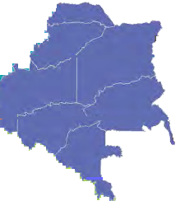
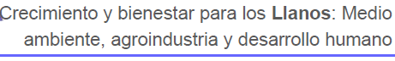
Regional | META 2014 |  | META 2015 |  | Programaciones para proyectos (Corte 12 de Febrero) | Centros asociados | PERSONAL DE CONTRATO |  |  |  |  | PERSONAL DE PLANTA
 | Personas certificadas | Certificaciones emitidas | Personas evaluadas | Número de evaluaciones |  |  | Líderes | Evaluadores | Instrumentadores | Auditores STAFF | Apoyos | Líderes | Evaluadores | Instrumentadores | Auditores STAFF | Apoyos
ARAUCA | 500 | 520 | 500 | 520 | 0 | 1 | 1 | 0 | 0 | 0 | 0 | 0 | 0 | 0 | 0 | 1
CASANARE | 770 | 900 | 770 | 900 | 0 | 1 | 0 | 0 | 0 | 0 | 0 | 1 | 0 | 0 | 0 | 0
GUAINIA | 80 | 90 | 80 | 90 | 0 | 1 | 0 | 3 | 1 | 0 | 0 | 1 | 0 | 0 | 0 | 0
GUAVIARE | 125 | 180 | 125 | 180 | 0 | 1 | 0 | 0 | 0 | 0 | 0 | 1 | 0 | 0 | 0 | 0
META | 2350 | 3200 | 2350 | 3200 | 0 | 2 | 0 | 7 | 1 | 0 | 1 | 1 | 0 | 0 | 1 | 0
VAUPES | 25 | 35 | 25 | 35 | 0 | 1 | 0 | 0 | 0 | 0 | 0 | 1 | 0 | 0 | 0 | 0
VICHADA | 55 | 200 | 55 | 200 | 0 | 1 | 0 | 0 | 0 | 0 | 0 | 0 | 0 | 0 | 0 | 0
TOTAL | 3905 | 5125 | 3905 | 5125 | 0 | 8 | 1 | 10 | 2 | 0 | 1 | 5 | 0 | 0 | 1 | 1
En concertación de oferta – Regionales apadrinadas

Slide 26
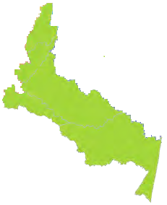
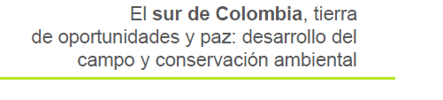
Regional | META 2014 |  | META 2015 |  | Programaciones para proyectos (Corte 12 de Febrero) | Centros asociados | PERSONAL DE CONTRATO |  |  |  |  | PERSONAL DE PLANTA
 | Personas certificadas | Certificaciones emitidas | Personas evaluadas | Número de evaluaciones |  |  | Líderes | Evaluadores | Instrumentadores | Auditores STAFF | Apoyos | Líderes | Evaluadores | Instrumentadores | Auditores STAFF | Apoyos
AMAZONAS | 85 | 105 | 85 | 105 | 0 | 1 | 0 | 0 | 0 | 0 | 0 | 0 | 0 | 0 | 0 | 0
CAQUETA | 610 | 1250 | 610 | 1250 | 0 | 1 | 0 | 5 | 0 | 0 | 0 | 1 | 0 | 0 | 0 | 0
HUILA | 4400 | 7200 | 4400 | 7200 | 10 | 5 | 1 | 8 | 1 | 0 | 2 | 1 | 0 | 0 | 0 | 0
PUTUMAYO | 450 | 670 | 450 | 670 | 0 | 1 | 0 | 2 | 0 | 0 | 1 | 1 | 1 | 0 | 0 | 0
TOLIMA | 2000 | 2700 | 2000 | 2700 | 6 | 3 | 0 | 5 | 1 | 0 | 1 | 2 | 0 | 0 | 1 | 0
TOTAL | 7545 | 11925 | 7545 | 11925 | 16 | 11 | 1 | 20 | 2 | 0 | 4 | 5 | 1 | 0 | 1 | 0

Slide 27
SECTOR | POBLACIÓN ESTIMADA A ATENDER (Registrada en SECCL)
CAFE | 240
TRANSPORTE | 190
CONSTRUCCION EN LA EDIFICACION E INFRAESTRUCTURA | 150
SEGURIDAD Y VIGILANCIA PRIVADA | 130
ACUICULTURA | 120
SERVICIOS A LA SALUD | 90
GESTION ADMINISTRATIVA | 60
 | 980

Slide 28


Proyectos en Alianza

Slide 29
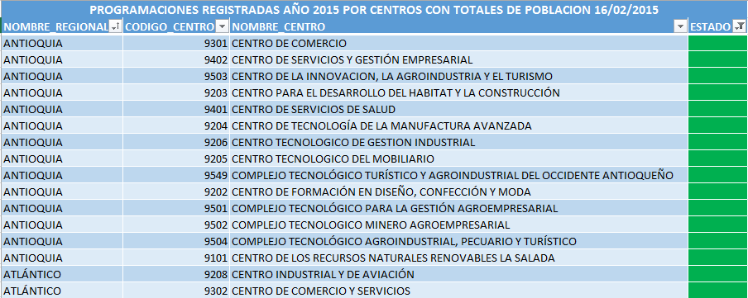
SEMÁFORO DE REGISTRO DE INFORMACIÓN DE PROGRAMACIÓN PARA PROYECTOS

Slide 30
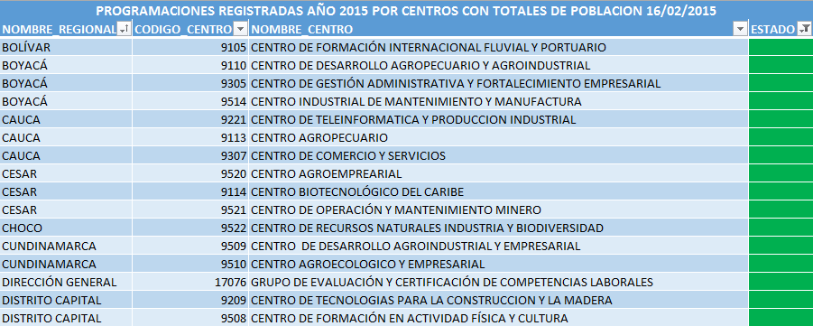
SEMÁFORO DE REGISTRO DE INFORMACIÓN DE PROGRAMACIÓN PARA PROYECTOS

Slide 31
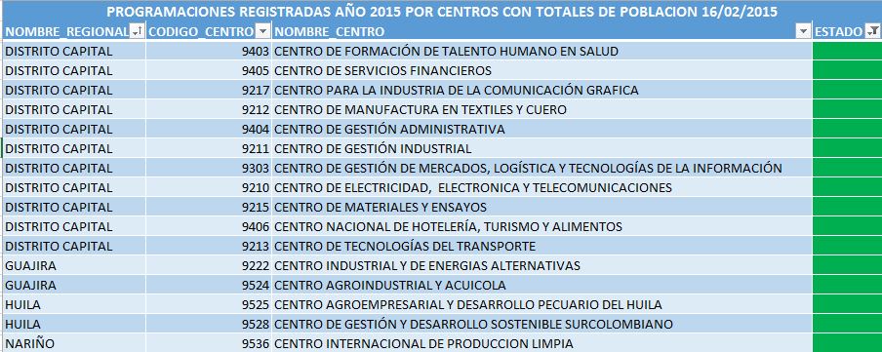
SEMÁFORO DE REGISTRO DE INFORMACIÓN DE PROGRAMACIÓN PARA PROYECTOS

Slide 32
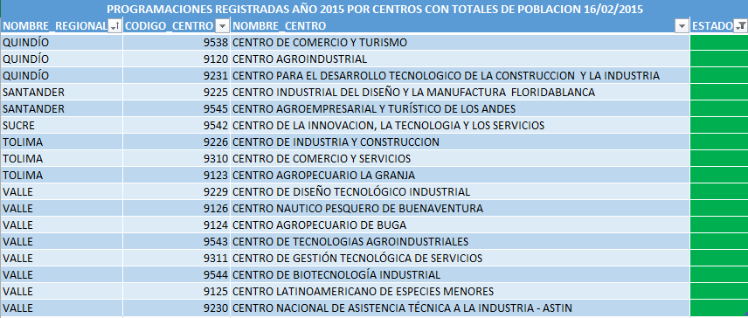
SEMÁFORO DE REGISTRO DE INFORMACIÓN DE PROGRAMACIÓN PARA PROYECTOS

Slide 33
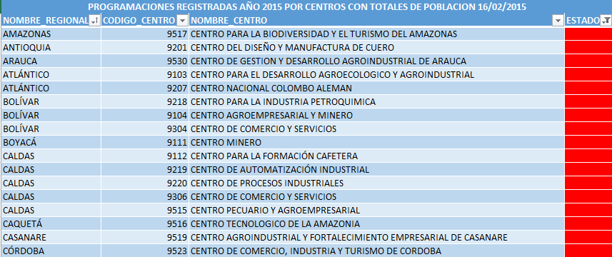
SEMÁFORO DE REGISTRO DE INFORMACIÓN DE PROGRAMACIÓN PARA PROYECTOS

Slide 34
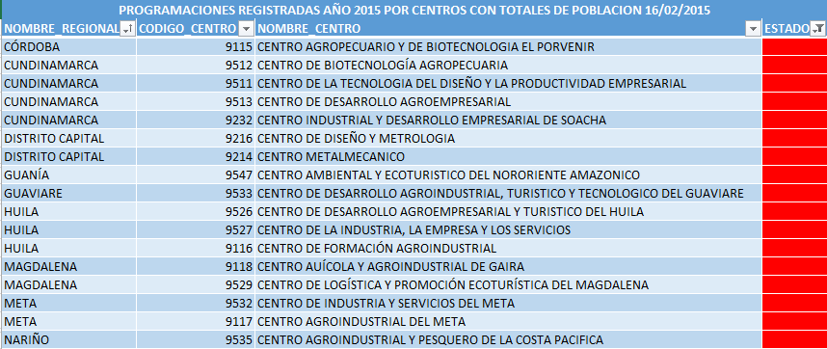
SEMÁFORO DE REGISTRO DE INFORMACIÓN DE PROGRAMACIÓN PARA PROYECTOS

Slide 35
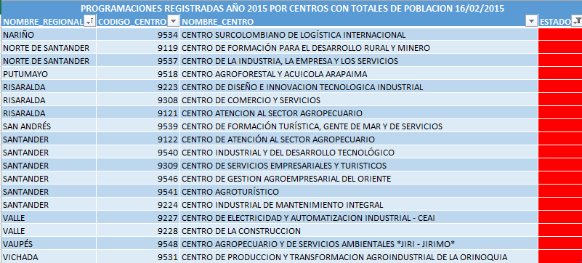
SEMÁFORO DE REGISTRO DE INFORMACIÓN DE PROGRAMACIÓN PARA PROYECTOS

Slide 36
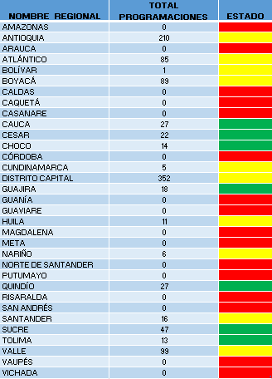
SEMÁFORO CONSOLIDADO POR REGIONAL REGISTRO DE PROGRAMACIÓN PARA PROYECTOS

Slide 37
Plan Estratégico Focalizado
Infraestructura (Vías 4G)
Construcción de Vivienda y Edificación
TIC
AGRÍCOLA
MÍNERIA
TRANSPORTE

Slide 38
PROYECTOS NACIONALES
Regionales | PROYECTOS
 | PAI | CONALVIAS | ANI | AUGURA | PALMA | PARQUES NACIONALES | AGRICOLA | ARCHIVO NACIONAL | FEDECAUCHO
Guajira | X |  |  | X
Atlántico | X
Magdalena | X | X |  | X | X | X
Cesar | X | X | X |  | X
Sucre | X |  |  |  |  |  | X
Bolívar |  |  |  |  |  |  | X | X | X
Córdoba | X |  |  |  |  |  | X |  | X

Slide 39
PROYECTOS NACIONALES
REGIONALES | PROYECTOS
 | PAI | ECOPETROL | ANI | AUGURA | ASOPARTES | AGRICOLA | FEDECAUCHO
ANTIOQUIA | X |  | X | X | X | X
CALDAS | X |  |  |  | X | X | X
QUINDIO | X |  |  |  | X | X
RISARALDA | X | X |  |  | X | X

Slide 40
PROYECTOS NACIONALES
REGIONALES | PROYECTOS
 | PAI | ECOPETROL | ANI | AGRICOLA | FEDECAUCHO | PALMA | CONALVIAS | PARQUES NACIONALES
NORTE DE SANTANDER | X | X |  | X |  | X
SANTANDER | X | X |  | X | X | X | X
BOYACÁ | X |  | X | X | X
CUNDINAMARCA | X |  | X | X | X |  |  | X

Slide 41
PROYECTOS NACIONALES
REGIONALES | PROYECTOS
 | PAI | ECOPETROL | AGRICOLA | CONALVIAS | PALMA | ARCHIVO NACIONAL | PARQUES NACIONALES
CHOCÓ | X |  | X
VALLE DEL CAUCA | X | X | X | X | X | X
CAUCA | X |  |  |  |  | X
NARIÑO | X |  | X |  | X |  | X

Slide 42
PROYECTOS NACIONALES
REGIONALES | PROYECTOS
 | PAI | AGRICOLA | PALMA | PARQUES NACIONALES | FEDECAUCHO
ARAUCA | X | X
CASANARE | X | X | X
VICHADA | X | X
META | X | X | X | X
GUAINIA | X | X
GUAVIARE | X | X |  |  | X
VAUPES | X | X

Slide 43
PROYECTOS NACIONALES
REGIONALES | PROYECTOS
 | PAI | ECOPETROL | AGRICOLA | FEDECAUCHO | ANI
TOLIMA | X |  | X | X | X
HUILA | X | X | X |  | X
CAQUETA | X |  | X
PUTUMAYO | X
AMAZONAS | X

Slide 44
Importante recordar el registro para la creación de usuarios en el aplicativo y para formación de evaluadores
COORDINADORES MISIONALES REGIONALES
http://goo.gl/forms/MD3f6WbdA8
LÍDERES
http://goo.gl/forms/Yo21g2aPDH
FORMACIÓN DE EVALUADORES
http://goo.gl/forms/cUg1RZREmS

